Slide 1

HUB 5168+
多功能偵測
監控系統
國立高雄科技大學
電子工程系

Slide 2




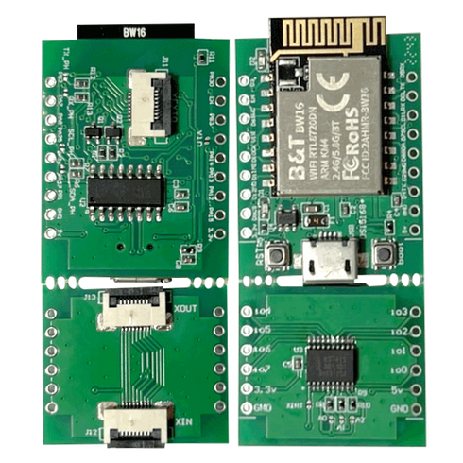

目錄
1
設計動機
基本介紹
2
  HUB 5168+
  Arduino IDE II UNO板
  HC-SR04
  OLED
  Line Notify
3
應用
4
結論

Slide 3

設計動機
設計晶片控制HC-SR04超音波感測器和PM2.5空氣品質感測器，並將收集的數據傳送至LINE Notify，主要是希望打造一個智慧多功能監測系統，讓使用者能夠遠程掌握室內環境狀況，在空間使用或空氣品質異常時收到即時通知，同時也可分析歷史數據以優化系統,藉此推廣物聯網應用，提升生活品質並為未來智慧家居和城市規劃提供參考依據。

Slide 4

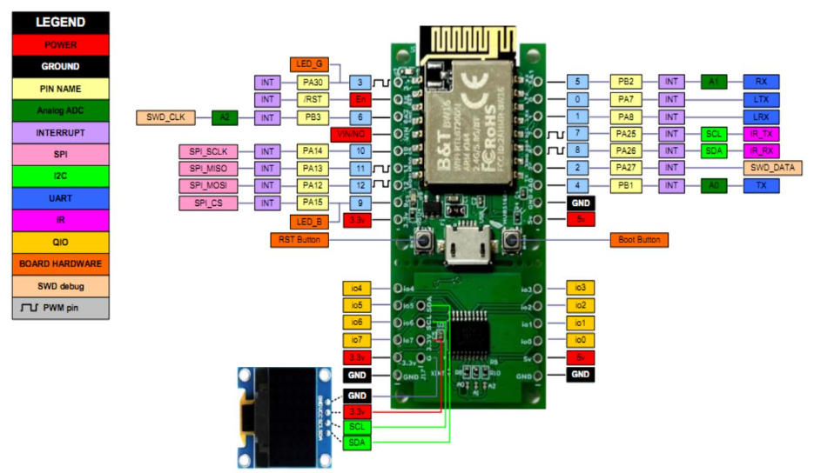


HUB 5168+腳位

Slide 5

HUB 5168+特色
雙頻Wi-Fi+藍牙SoC模組
Wi-Fi (2.4GHz和5GHz雙頻)
支援藍牙低功耗(BLE)和藍牙(BT)5.0
處理器內核採用Dual processor core設計
內建 AES / DES / SHA 硬體加解密
支援UART/GPIO/ADC/PWM/I2C/SPI/8bit Quasi I/O多種介面

Slide 6
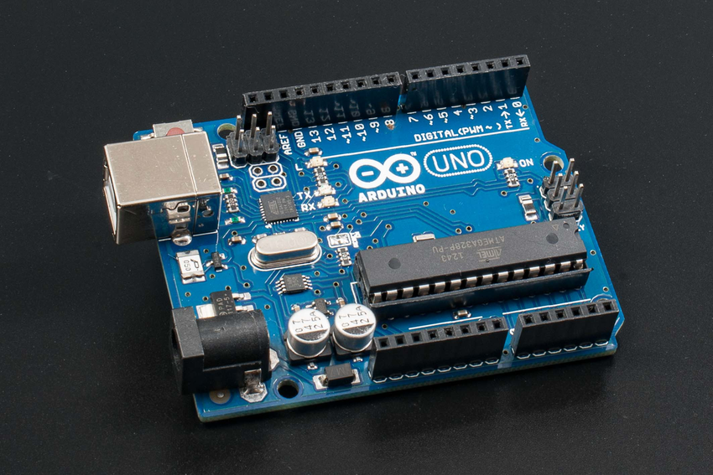

Arduino IDE II UNO板
簡單易用的開發環境：Arduino 使用基於 C/C++ 語言的 Arduino IDE 進行程式開發。IDE提供簡單易用的界面，支援常見的編程功能，適合初學者使用。 Arduino硬體電路板及IDE軟體均採用開源授權，方便使用者修改和二次開發。大量的開源程式庫和社群支援,方便快速開發原型和產品。
低成本和多樣化：Arduino板卡價格較低，市面上有多種不同規格和功能的型號可選擇。可與眾多外部傳感器和模組進行擴充，滿足各種需求。
跨平台支援：Arduino IDE 可在 Windows、macOS 和 Linux 等主流作業系統上運行。 具有良好的跨平台兼容性。
強大的模擬和數位 I/O：提供豐富的模擬和數位輸入輸出接腳。可以方便地與各種外部硬體設備進行連接和控制。

Slide 7

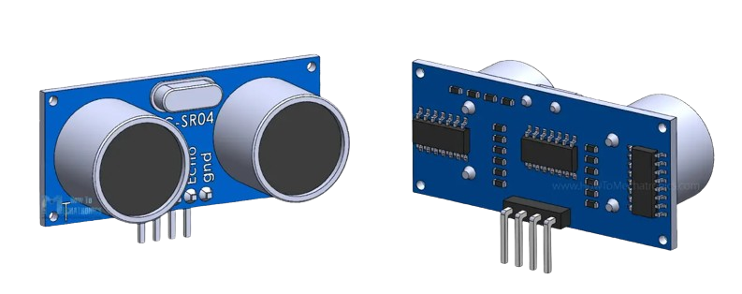

HC-SR04
HC-SR04 是一種常見的超音波距離感測器，用於測量物體與感測器之間的距離。它具有成本低、精度高和易於使用的特點，因此在各種電子項目和機器人中廣泛應用。
距離（厘米）= 高電平時間（微秒）/58
VCC： 連接到 5V 電源
GND： 連接到地
Trig： 連接到微控制器的數字輸出引腳
Echo： 連接到微控制器的數字輸入引腳

Slide 8
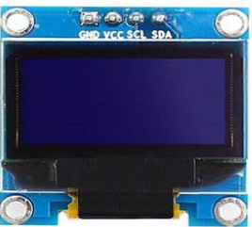
OLED
OLED 1602 是一種基於液晶顯示技術的字符顯示模組，能夠顯示 2 行，每行 16 個字符。它具有低功耗、顯示清晰的特點，且容易與各種微控制器（如 Arduino、Raspberry Pi 等）進行連接。
使用 I2C 模塊的 OLED 1602
I2C 介面需要的引腳：
VCC：電源 (+5V)
GND：接地
SDA：數據線
SCL：時鐘線

Slide 9

Line Notify
為Line 公司提供的一項服務，允許開發者將系統通知發送到用戶的 Line 聊天應用程式上。它主要有以下特點：
免費使用
即時推送通知：通過 Line Notify，開發者可以在系統中產生的各種事件發生時，立即將相關訊息推送到用戶的 Line 聊天框中。
支援多種通知類型：除了純文字，Line Notify 還支援發送圖片、貼圖、音樂和影片等多媒體訊息。
簡單易用的 API：Line Notify 提供簡單明瞭的 API，開發者可以方便地將其集成到自己的應用程式或服務中。
多樣化的應用場景：Line Notify 可以應用於各種系統的即時通知。

Slide 10
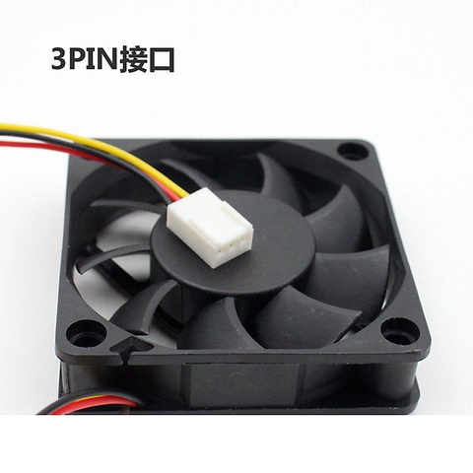
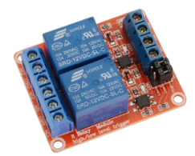
散熱風扇3PIN 12V
優點
安裝簡單：插上3-pin接頭即可使用，適合一般散熱需求。
價格實惠：相對於4-pin（帶PWM控制）的風扇，價格較為便宜。
缺點
轉速控制有限：無法像4-pin風扇那樣通過PWM精確調整轉速，控制靈活性較低。
12V雙迴路繼電器模組
優點
多功能：雙路控制，適合需要同時控制多個設備的應用。
隔離性好：繼電器提供電氣隔離，保護低電壓控制電路免受高電壓衝擊。
安裝簡單：模組化設計，便於集成到各類電子和電氣系統中。
缺點
切換速度：相對於固態繼電器，機械繼電器的切換速度較慢。
壽命：繼電器有機械磨損，使用壽命有限，需要定期更換。

Slide 11
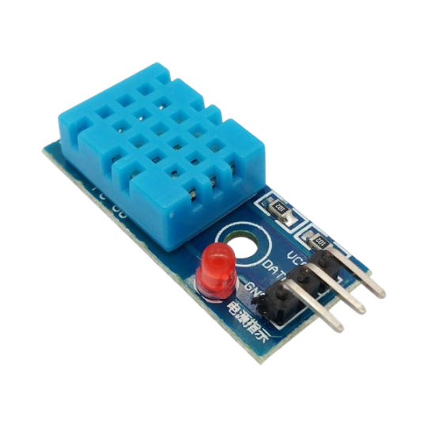
溫溼度感測模組 DHT11
基本介紹
為一款低成本的溫濕度感測器，適合於對溫濕度要求不太高的應用場景。它集成了溫度和濕度感測元件，並內建一個 8-bit 微控制器來處理數據。
工作原理
通過其內部的感測元件測量環境的溫度和濕度。濕度的測量基於電阻感測原理，而溫度的測量則基於負溫度係數熱敏電阻（NTC）。測量到的數據經過內部的模數轉換（ADC）後，以數字信號的形式輸出。
主要參數
工作電壓：3.3V to 5V
測量範圍：
溫度：0°C to 50°C，誤差 ±2°C
濕度：20% to 90% RH，誤差 ±5% RH
測量週期：1 次/秒（1Hz）

Slide 12
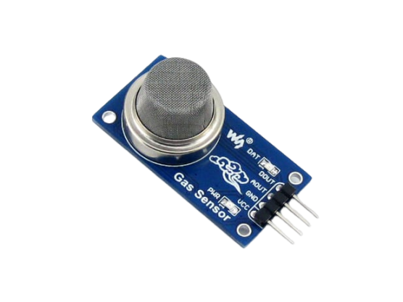
MQ2 氣體傳感器
用於家庭和工廠的氣體洩漏監測裝置，適宜於液化氣、丁烷、丙烷、甲烷、煙霧等的探測；MQ- 2氣體感測器所使用的氣敏材料是在清潔空氣中電導率較低的二氧化錫(SnO2)
當傳感器所處環境中存在可燃氣體時，傳感器的電導率隨空氣中可燃氣體濃度的增加而增大，MQ-2氣體傳感器對液化氣、丙烷、氫氣的靈敏度高，對天然氣和其它可燃蒸汽的檢測也很理想

Slide 13

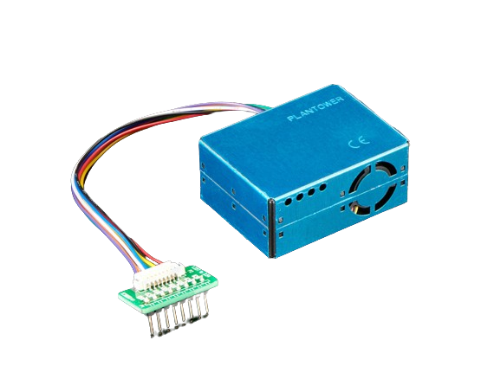


PMS5003 PM2.5
粉塵濃度空氣品質感測器
感測器採用雷射光散射原理。即雷射光照射在空氣中的懸浮顆粒上產生散射，同時在某一特定角度收集散射光，得到散射光強隨時間變化的曲線。進而微處理器計算等效粒徑及單位體積內不同粒徑的顆粒數。其他包括 一氧化碳 (CO)、 臭氧 (O3)、 氮氧化物 (NOx)、二氧化硫 (SO2)、懸浮微粒 (PM1.0) 的檢測方法。
Notes:
第二個部分要來說
能源管理的系統，還有相關技術

Slide 14
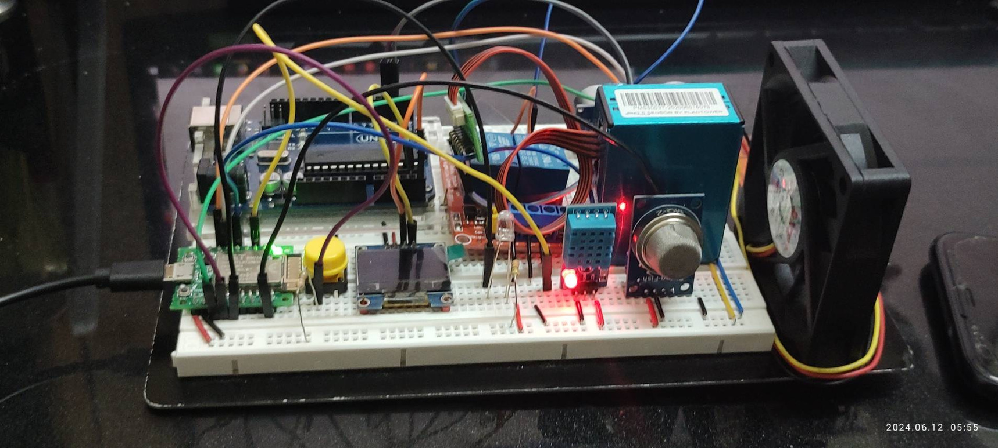

多功能偵測監控系統

Slide 15


應用
可以使用氣體感測器來監測空氣中的氣體。當可燃氣體檢測到時，可以在 OLED 顯示器上顯示警告訊息，同時啟動風扇以提供空氣循環，確保室內空氣清新。溫溼度感測器來監測室內溫度和濕度。這些資訊可以在 OLED 顯示器上即時顯示，讓你隨時了解室內環境的舒適度。如果溫度或濕度超出預設範圍，可以透過控制風扇或者其他裝置來調整環境。 超音波感測器感測到會傳訊息至Line notify了解當下溫濕度。

Slide 16
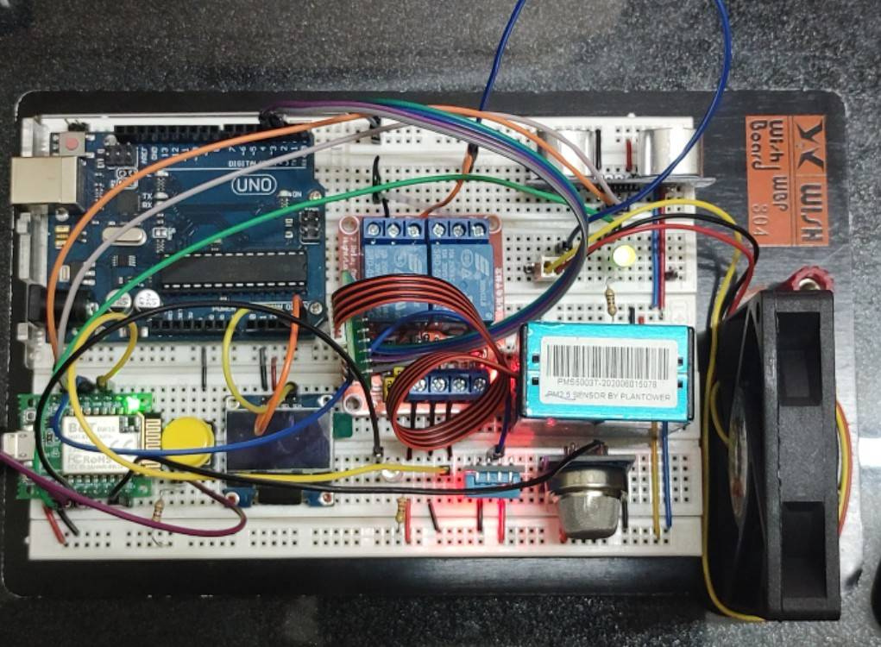
多功能偵測
監控系統
功能介紹

Slide 17


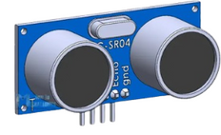


功能介紹
顯示PM1.0
顯示PM2.5
顯示PM10
顯示溫溼度
HUB 5168+
超音波感測器
氣體感測器
PM2.5
粉塵感測器
傳送訊息後立刻排風
溫溼度感測器
溫度過高傳訊息警告
易燃性氣體偵測訊息警告

Slide 18
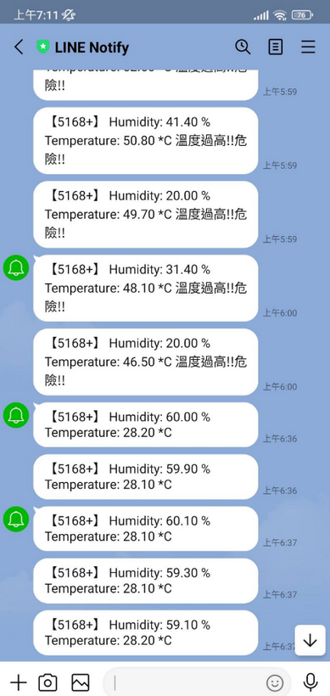
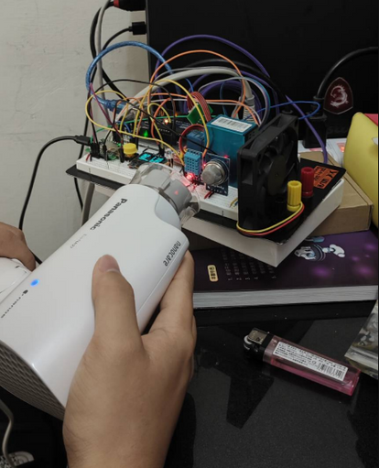
功能介紹
溫度過高訊息警告
HUB 5168+
易燃性氣體訊息警告
超音波感測器
氣體感測器
PM2.5
粉塵感測器
溫溼度感測器

Slide 19
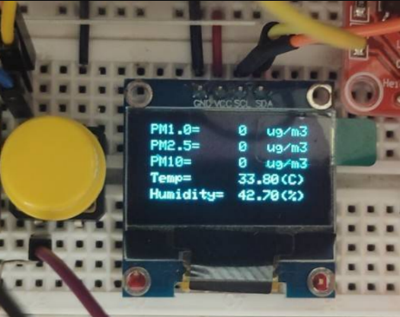
功能介紹
HUB 5168+
顯示PM1.0
顯示PM2.5
顯示PM10
顯示溫度
顯示濕度
超音波感測器
氣體感測器
PM2.5
粉塵感測器
溫溼度感測器

Slide 20
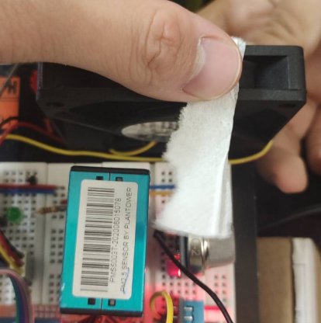
功能介紹
緊急按鈕
按下後立即轉動風扇

Slide 21
溫度過高訊息警告
易燃性氣體訊息警告
顯示PM1.0
顯示PM2.5
顯示PM10
顯示溫溼度
傳送訊息後立刻排風
溫度過高或有易燃性氣體

Slide 22
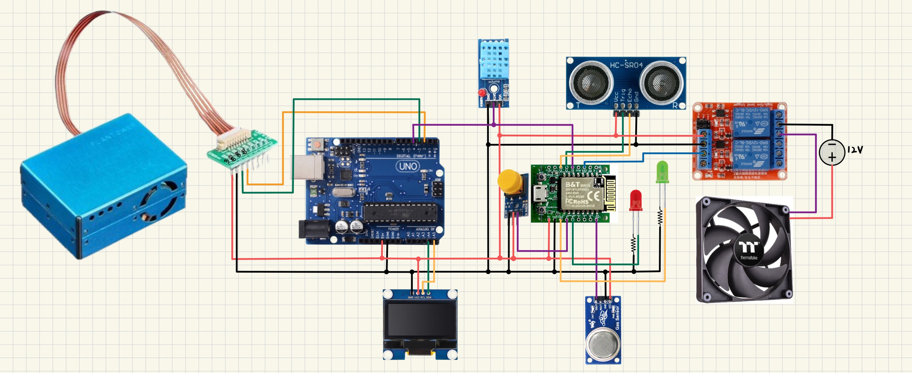
電路圖

Slide 23
結論
這個智慧家居監測系統結合了氣體感測器、溫溼度感測器、OLED 顯示器和風扇，提供了綜合的環境監測和控制功能。煙霧感測器可以及時檢測到室內的煙霧，並通過 OLED 顯示器顯示警告訊息，同時啟動風扇以確保空氣品質。溫溼度感測器則可以監測室內的溫濕度，讓用戶隨時了解室內環境的舒適度。這樣的系統可以有效提高家居的舒適度和安全性，為用戶帶來更好的居住體驗。

Slide 24

Thank you very much!

